Slide 1
台灣味之素_外食網
2019/09/11

Slide 2
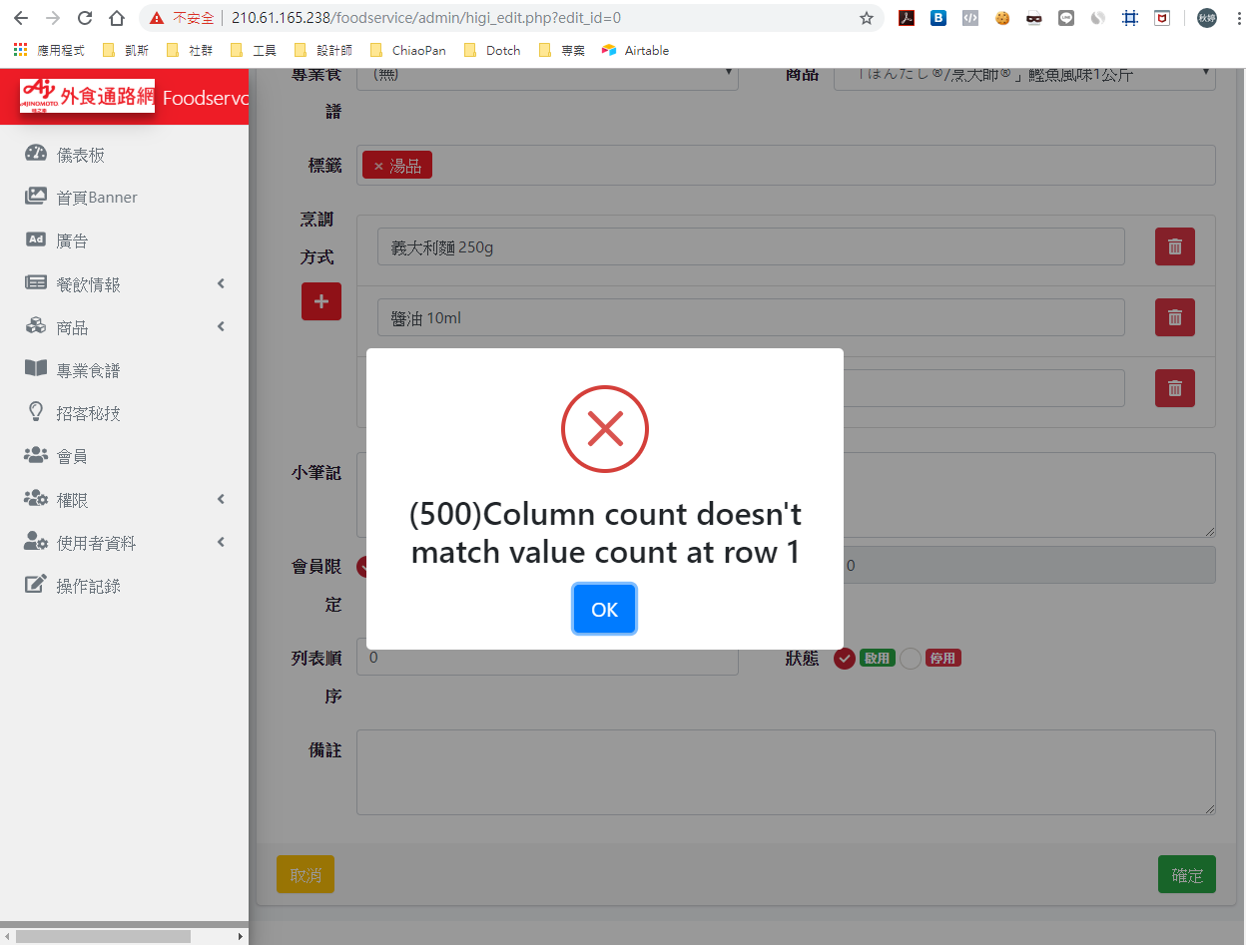
單元：後台＞招客密技 網址：http://210.61.165.238/foodservice/admin/higi_list.php 疑問：無法新增

Slide 3
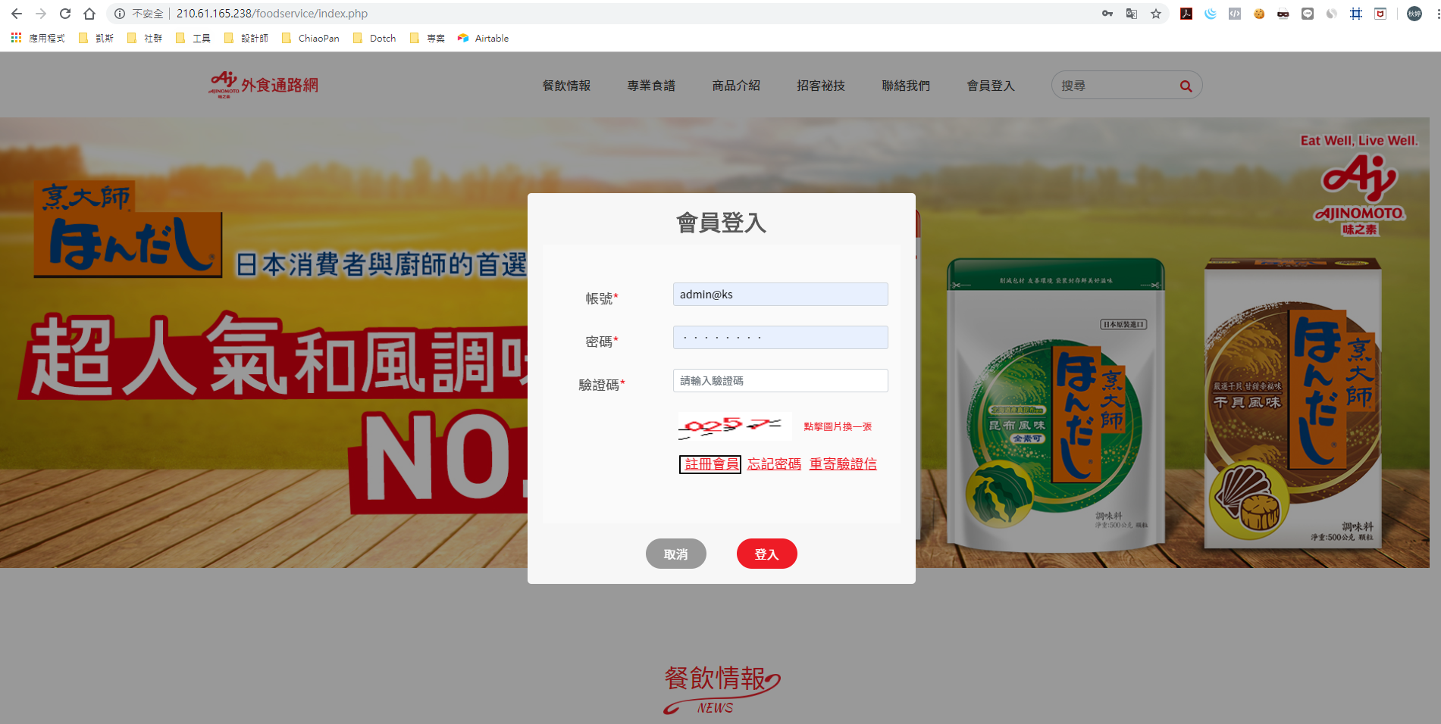
單元：前台＞會員登入＞註冊會員 疑問：點「註冊會員」無反應

Slide 4
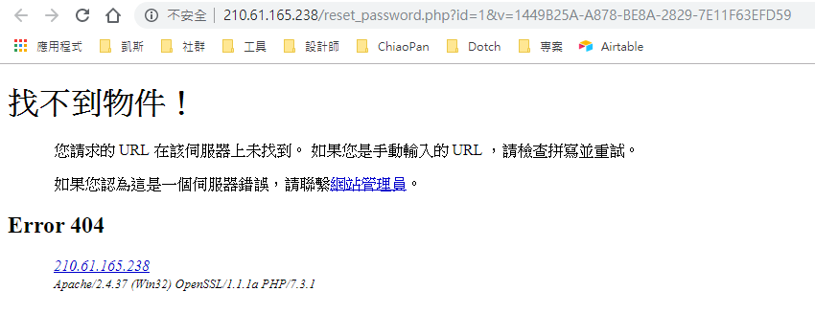
單元：前台＞會員登入＞忘記密碼 疑問：收到重設密碼通知信，點選連結出現「找不到物件！」頁面

Slide 5
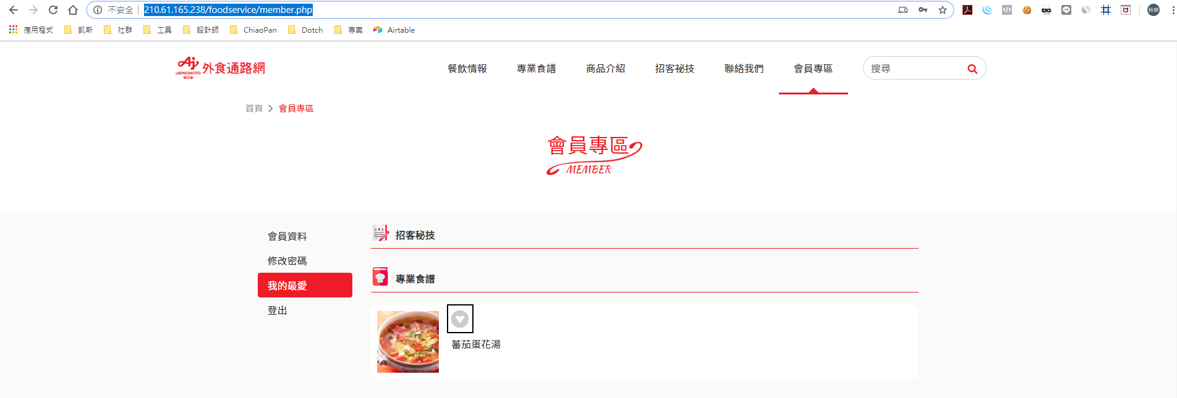
單元：前台＞會員專區＞我的最愛 網址：http://210.61.165.238/foodservice/member.php 疑問：確認移除食譜之我的最愛，重整頁面更新名單

Slide 6
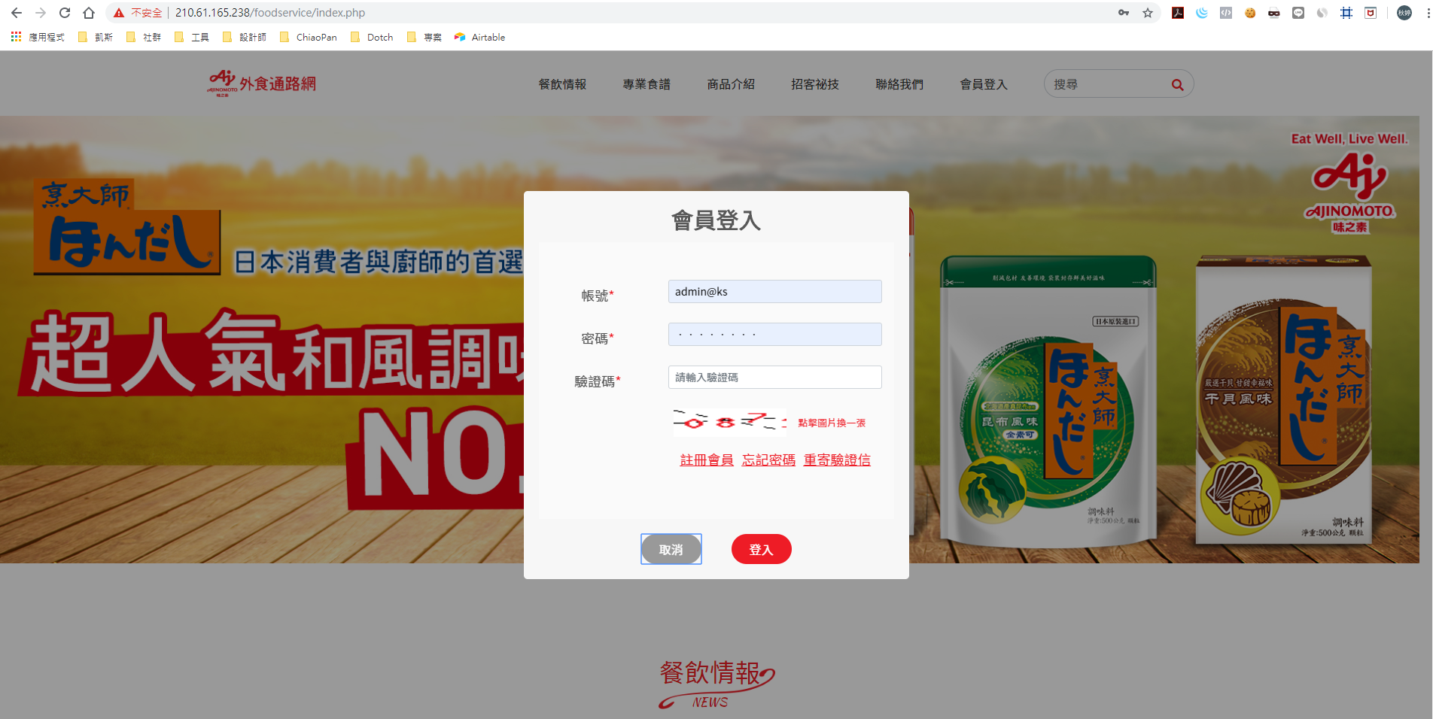
單元：前台＞會員登入 需求：在填寫完帳號、密碼、驗證碼後，若填寫錯誤→POP錯誤訊息→停留在登入畫面（保留輸入資料）

Slide 7
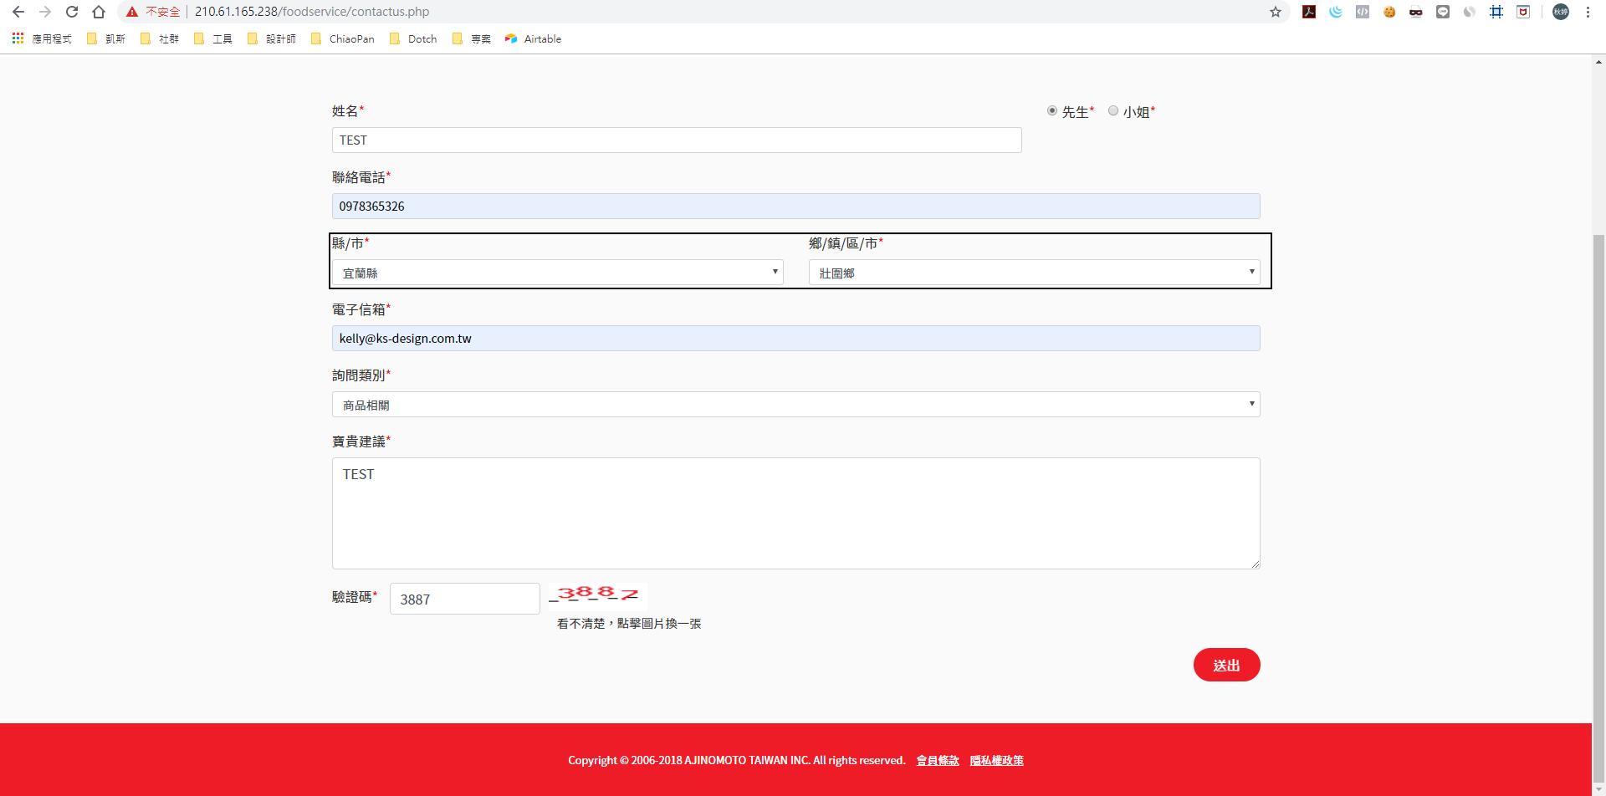
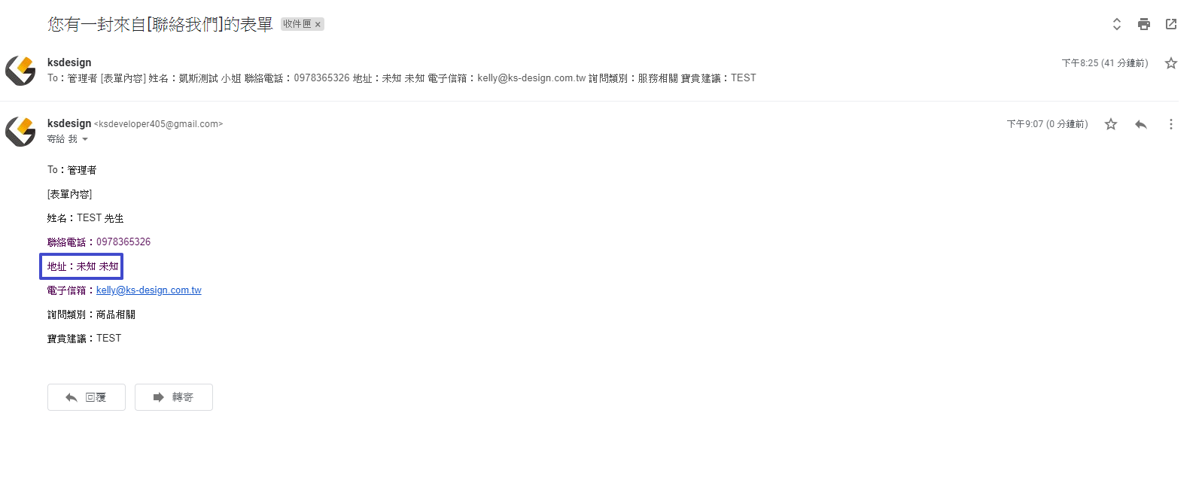
單元：前台＞聯絡我們 網址：http://210.61.165.238/foodservice/contactus.php 疑問：有填寫地址資訊，但通知信裡面沒有帶出

Slide 8
單元：首頁＞主視覺 Banner 網址：http://210.61.165.238/foodservice/index.php
需求：當主視覺 Banner 只有一張時，不要輪播

Slide 9
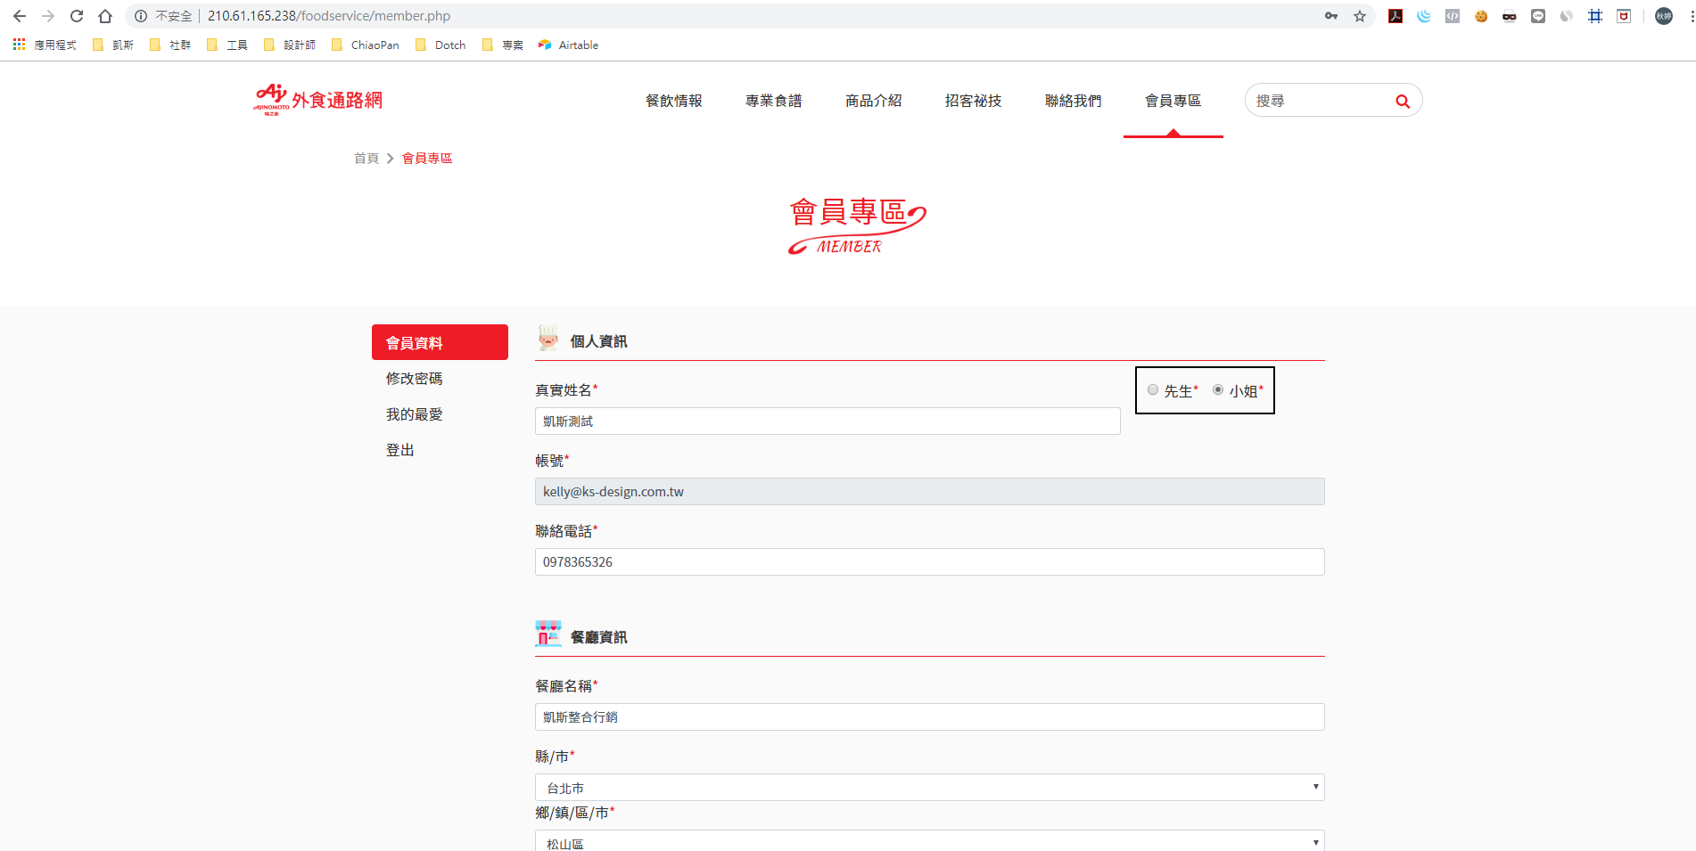
單元：前台＞會員專區＞會員資料 網址：http://210.61.165.238/foodservice/member.php 疑問：跑版

Slide 10
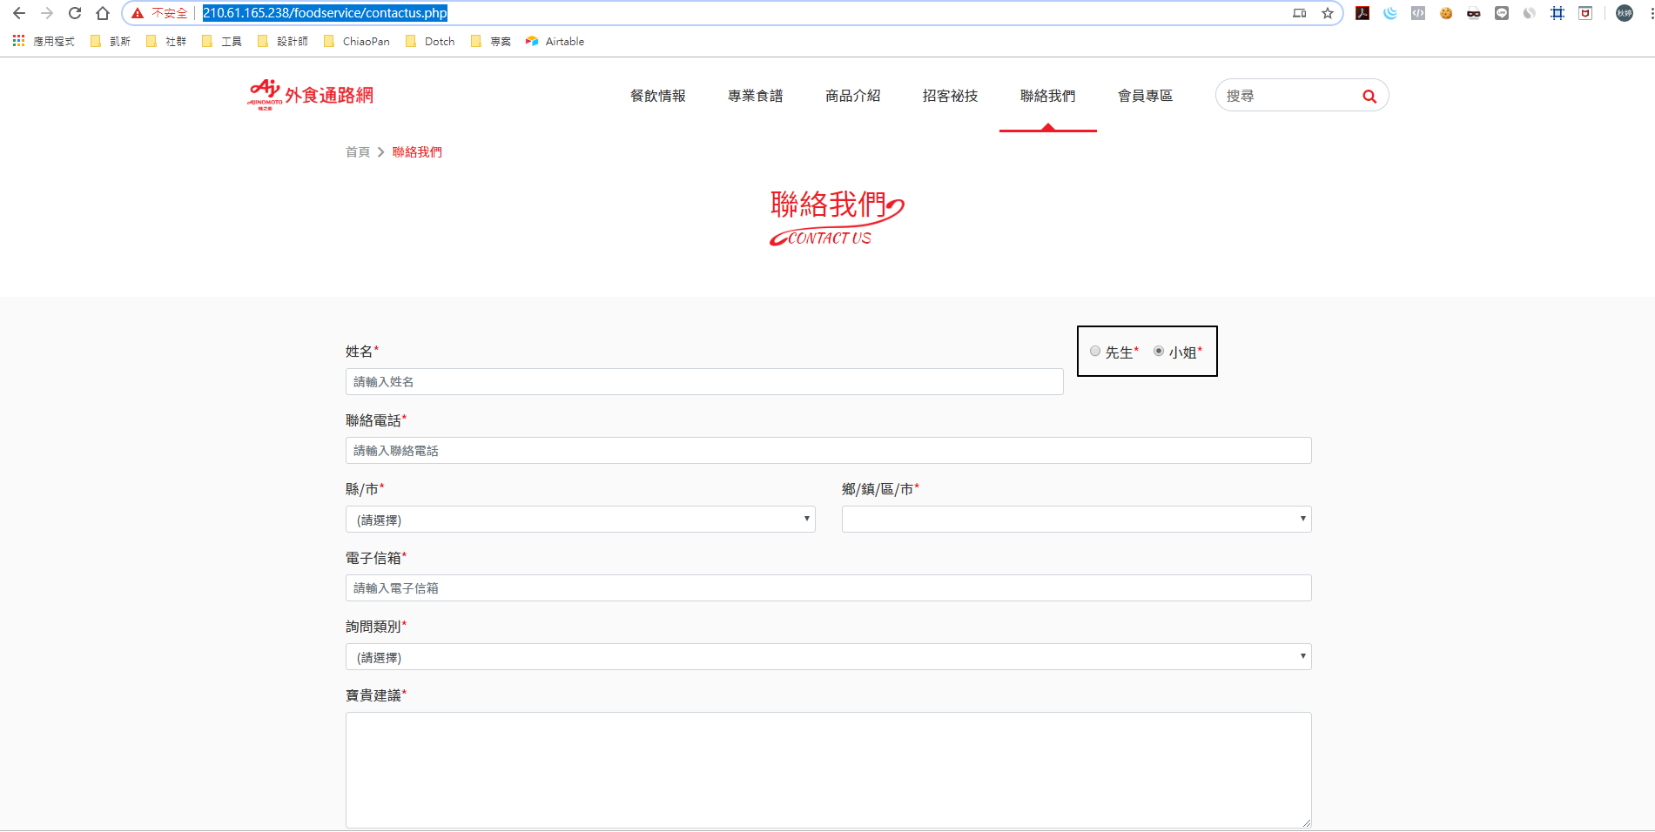
單元：前台＞聯絡我們 連結：http://210.61.165.238/foodservice/contactus.php 疑問：跑版 + 背景色

